Slide 1


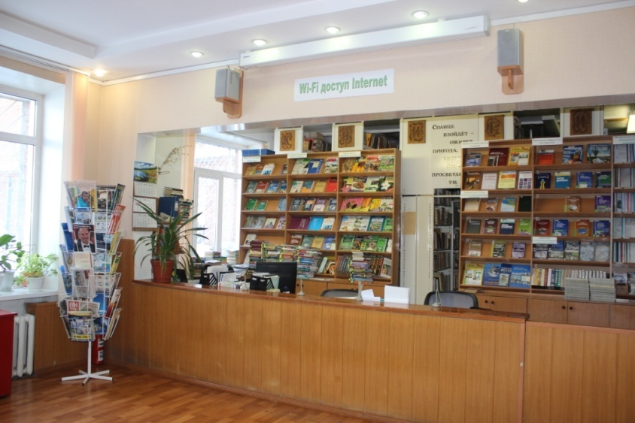
«Библиотека – это ключ, которым открывается дверь в обучение»
А. Моруа
Уважаемые
преподаватели и студенты!
Продолжаем рубрику:
«Виртуальная
выставка»

Slide 2













Литература, поступившая в библиотеку
(за последние пять лет)
по специальности
Информационные системы
обеспечения градостроительной
деятельности

Slide 3


Литература, поступившая в библиотеку по специальности Информационные системы обеспечения градостроительной деятельности
65.32-5
В 18
Варламов, А. А.
Основы кадастра недвижимости [Текст] : учебник / А.А.Варламов, С.А.Гальченко. - М. : Академия, 2013. - (Бакалавриат).
Рассмотрены теоретические и методические вопросы формирования государственного кадастра недвижимости.
Приведен анализ создания и развития учетных и регистрационных систем в России.
Дана характеристика объектов и субъектов учета земель и регистрация прав на землю.
Рассмотрены технология ведения государственного кадастрового учета объектов недвижимости на современном этапе, вопросы формирования объектов недвижимости и подготовки сведений о них для целей государственного кадастрового учета.
Чему бы
ты ни учился,
ты учишься для себя
(Петроний)

Slide 4

Литература, поступившая в библиотеку по специальности Информационные системы обеспечения градостроительной деятельности
65.32-5я723
Б 91
Бурмакина, Н. И.
Осуществление кадастровых отношений [Текст] : учебник / Н.И.Бурмакина. - М. : Академия, 2013. - 301 с. - (Среднее профессиональное образование).
Приведены все аспекты кадастровых отношений, возникающих при оформлении прав на объекты недвижимости.
Изложены положения, связанные
с формированием в кадастре сведений об объектах недвижимости, кадастровой деятельностью.
Изложены правила проведения кадастровых процедур, порядок предоставления сведений из государственного кадастра недвижимости, правовые основы кадастровых отношений, нормативно-техническое обеспечение государственной кадастровой оценки земель, развитие учетно-регистрационной системы
и налогообложения недвижимости…

Slide 5

26.12
К 44
Киселев, М. И.
Геодезия [Текст] : учебник / М.И.Киселев, М.И.Михелев. - 7 изд.,стер. - М. : Академия, 2010. - 383 с. : ил. - (Среднее профессиональное образование).
Даны общие сведения по геодезии, картографии и топографии; геодезическим приборам, методам геодезических измерений, вычислений и оценке точности их результатов; инженерно-геодезическим работам, выполняемым при изыскании, проектировании
и строительстве инженерных сооружений.
Изложены методы изысканий, производства разбивочных работ, исполнительных съемок.
Приведены материалы по геодезическому обеспечению кадастра, лесоустройству, привязке горных выработок, наблюдению за деформациями сооружений, лицензированию, организации геодезических работ и технике безопасности при их проведении.
Литература,
поступившая в библиотеку
по специальности Информационные системы
обеспечения градостроительной
деятельности

Slide 6

Цель обучения - научить обходиться без учителя
(Хаббард)
26.12я72
И 62
Инженерная геодезия [Текст] : учебник для студ.учреждений высш.проф.образования / Е.Б.Клюшин, М.И.Киселев, Д.Ш.Михелев ; ред. Д.Ш.Михелева. –
10 изд., перераб. и доп. - М. : Академия, 2010. - 496 с. : ил. - (Высшее профессиональное образование).
Даны основные сведения по геодезии, картографии и топографии; геодезическим приборам, методам геодезических измерений, вычислений и оценки точности их результатов; инженерно-геодезическим работам, выполняемым при взыскании, проектировании
и строительстве инженерных сооружений.
Изложены методы изысканий, производства разбивочных работ, исполнительных съемок.
Приведены сведения по геодезическому обеспечению кадастра, наблюдению за деформациями сооружений, сертификации, лицензированию, организации геодезических работ и технике безопасности при их проведении.
Литература,
поступившая в библиотеку
по специальности Информационные системы
обеспечения градостроительной
деятельности

Slide 7


26.12
П 69
Практикум по геодезии [Текст] : учебное пособие / ред. Г.Г.Поклада. - 2 изд. - М. : Академический Проект : Гаудеамус, 2012. - 487 с. : ил. - (Фундаментальный учебник: библиотека геодезиста и картографа). (Академический проект).
Приведен комплекс лабораторных, расчетных
и расчетно-графических работ.
Рассмотрены вопросы устройства, исследований, проверок и юстировок геодезических приборов, методы производства измерений при создании съемочных сетей, сетей сгущения и выполнения топографических съемок, обработки результатов измерений с оценкой их точности, построения планов и профилей и их использования для решения инженерных задач.
Особое внимание уделено изучению новых решений инженерных геодезических приборов
и методов их использования для автоматизации геодезических измерений и съемок…
Литература,
поступившая в библиотеку
по специальности Информационные системы
обеспечения градостроительной
деятельности

Slide 8
65.32-5
К 13
Кадастровая регистрация и оценка земель
и земельных участков [Текст] / ред. Н.Н.Ильяшевой. - М. : Бюро печати, 2007. - 208 с.
Настоящее издание представляет собой сборник нормативных материалов, регулирующих деятельность по государственной кадастровой регистрации земель и кадастровой оценке земель.
В книгу включены положения о структуре
и порядке ведения государственного земельного кадастра, составлении и оформлении кадастровых планов земель и земельных участков, порядке получения гражданами и юридическими лицами сведений государственного земельного кадастра. Особое внимание уделено вопросам кадастровой оценке земель различного назначения, в том числе земель лесного фонда, водного фонда, земель поселений, земель садоводческих, огороднических и дачных объединений.
Литература,
поступившая в
библиотеку
по специальности Информационные
системы
обеспечения градостроительной
деятельности

Slide 9

32.973.202
Ш22
Шаньгин, В. Ф.
Информационная безопасность компьютерных систем и сетей [Текст] : учебное пособие / В.Ф.Шаньгин. - М. : ФОРУМ-ИНФРА-М, 2008. - 416 с. : ил. - (Профессиональное образование).
В учебном пособии формируются основные понятия и определения информационной безопасности и анализируются угрозы информационной безопасности в компьютерных системах и сетях.
Определяются базовые понятия политики безопасности. Рассматриваются основные криптографические методы и алгоритмы защиты компьютерной информации, методы и средства антивирусной защиты.
Обосновывается комплексный подход
к обеспечению информационной безопасности корпоративных сетей…
Образование-это не подготовка
к жизни,
это и есть жизнь (Dewey)
Литература,
поступившая в библиотеку
по специальности Информационные системы
обеспечения градостроительной
деятельности

Slide 10
26.12
З-80
Золотова, Е. В.
Геодезия с основами кадастра [Текст] : учебник / Е.В.Золотова, Р.Н.Скогорева. - М. : Академический Проект : Фонд "Мир", 2012. - 414 с. : ил. - (Gaudeamus: Библиотека геодезиста и картографа).
В учебнике изложены общие вопросы геодезии и фотограмметрии с элементами теории ошибок.
Описаны прогрессивные технологии съемок местности и объектов недвижимости
с использованием лазерного сканирования, электронной тахеометрии, спутниковых систем позиционирования ГЛОНАСС/GPS.
Изложены методы архитектурных обмеров
в зависимости от целей и необходимой точности решения архитектурных задач…
Литература,
поступившая в библиотеку
по специальности Информационные системы
обеспечения градостроительной
деятельности

Slide 11

65.261.4
П 16
Пансков, В. Г.
Налоги и налогообложение [Текст] : учебник для ссузов / В.Г.Пансков. - М. : Юрайт, 2011. - 311 с. : ил. - (Учебник для ССУЗов).
В учебнике раскрываются экономическая сущность и функции налогов, приводится их классификация. Подробно излагаются актуальные вопросы организации налоговой системы и налогового администрирования
в Российской Федерации.
Углубленно рассматриваются вопросы организации налоговой службы, права
и обязанности как налогоплательщиков, так
и государства, система налогового контроля
и ответственности за нарушения налогового законодательства.
Подробно исследуется порядок исчисления
и уплаты конкретных налогов и сборов, действующих в налоговой системе РФ…
Литература,
поступившая в библиотеку
по специальности Информационные системы
обеспечения градостроительной
деятельности

Slide 12

Кто не обучился в юности,
того старость бывает скучна
(Екатерина II Алексеевна)
65.27
Г 15
Галаганов, В. П.
Основы страхования и страхового дела [Текст] : учебное пособие / В.П.Галаганов. - М. : КНОРУС, 2010. - 216 с. - (Среднее профессиональное образование).
Раскрывается содержание страхования: экономическая сущность; функции; классификация страхования; страховая деятельность.
Учитывая специфику страхования в области социального обеспечения, отдельно рассматриваются вопросы обязательного социального страхования и его организации.
Литература,
поступившая в библиотеку
по специальности Информационные системы
обеспечения градостроительной
деятельности

Slide 13

Журнал «Проектирование
и строительство в Сибири»
Вся информация сгруппирована по разделам:
информационно-аналитические обзоры
официальные материалы
архитектура и градостроительство
конструкции зданий и сооружений
новые материалы и технологии
саморегулирование
стандартизация, метрология, сертификация
управление строительством
опыт строительства в России и зарубежом
сметное дело и ценообразование
инженерное обустройство зданий
итоги конкурсов
историко-культурное наследие
имиджевые статьи и реклама
Литература,
поступившая в библиотеку
по специальности Информационные системы
обеспечения градостроительной
деятельности

Slide 14

Журнал
«Технологии строительства»
Журнал «Справочник по недвижимости»
в течение 10 лет выходит в г. Новосибирске.
В журнале представлена самая полная
и актуальная информация по всем предлагаемым на рынке объектам недвижимости города.
Креативные макеты, полноценный фотокаталог, аналитические статьи от экспертов рынка недвижимости - все это делает журнал удобным источником информации.
Немаловажно, что в журнале собрана большая база объявлений от частных лиц.
Периодичность - еженедельно,
по понедельникам.
Литература,
поступившая в библиотеку
по специальности Информационные системы
обеспечения градостроительной
деятельности

Slide 15

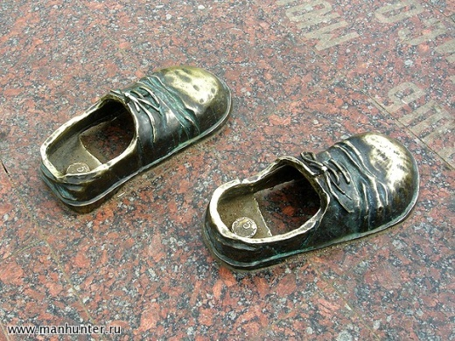
Внимание, вопрос:
где находится
фрагмент памятника, чему он посвящен?
Журнал «Вестник Росреестра»
Тематика и специализация журнала:
Государственная регистрация прав на недвижимое имущество и сделок с ним
Контроль и надзор в сфере саморегулируемых организаций
Государственный кадастр объектов недвижимости
Оценка объектов недвижимости
Землеустройство
Информационные технологии
Геодезия, картография, навигация
Инфраструктура пространственных данных
Практика применения геодезического оборудования при проведении землеустроительных и кадастровых работ
Космическая съёмка, ортофотосъёмка…
Консультации, вопросы и ответы
Официальные документы
Литература,
поступившая в библиотеку
по специальности Информационные системы
обеспечения градостроительной
деятельности
Notes:
Власти Юго-Восточного округа Москвы подарили студентам памятник, посвященный студенческим приметам. Он установлен в парке 850-летия Москвы в районе Марьино. Монумент в виде огромного "пятака" советского образца собирает вокруг себя множество учащихся столичных ВУЗов, особенно во время сессии. Чтобы это горячее время прошло удачно, необходимо встать в бронзовые ботинки и с закрытыми глазами бросить пять копеек в центр большого пятака. А чтобы сдать всю сессию, надо из центра памятника пятикопеечной монетой попасть на название своего вуза, аббревиатуры которых нанесены на земле, или приложить свою зачетку к "пятерке" на бронзовой зачетке. Еще родители нынешних студентов в свое время клали в туфлю пятак и надеялись на чудо.

Slide 16

Уважаемые читатели!
Представленные Вашему вниманию учебные пособия и периодические издания Вы можете взять в библиотеке
(кабинет 110)
Первых 10-ти правильно ответивших на вопрос –
ждет ПРИЗ в библиотеке)))
Виртуальную выставку подготовил
педагог-библиотекарь М.А. Ганихина

